Slide 1
Project Pemrograman Lanjut
Sistem Interface Pencucian Motor Menggunakan GUI dengan Tkinter
Mohd Alfitra Syauqi (215150300111025)
Anugrah Ilhami Rizki (215150300111027)
Gilang Alif Pamungkas (215150300111032)
Eldon Parasian Simanjuntak (215150301111032)

Slide 2
TABLE OF CONTENTS
01
02
03
04
Deskripsi
Program
Flowchart
Fitur dan Implementasi
Demo

Slide 3
Deskripsi Program
01

Slide 4
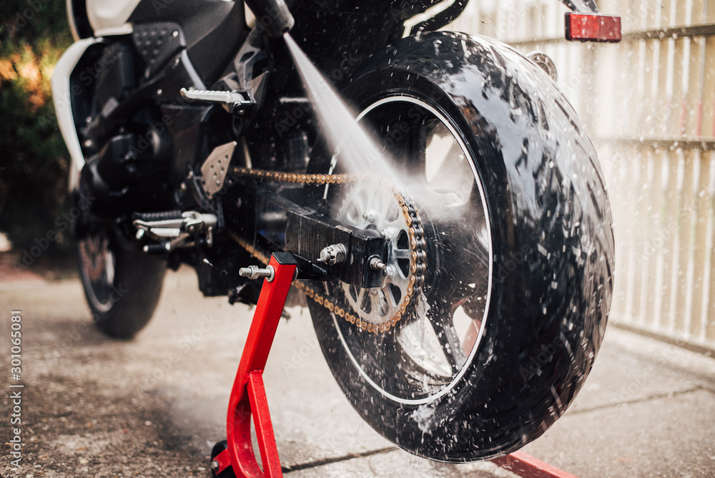
Deskripsi Program
Aplikasi yang ingin dibuat adalah Sistem Interface pencucian motor menggunakan GUI pada bahasa pemrograman Python dan library tkinter. Beberapa fitur utama yang ingin dikembangkan dalam proyek ini melibatkan operasi pencucian motor secara umum seperti login, menu utama, bayar kasir dan pemesanan makanan dan minuman.

Slide 5
Flowchart
02
Diagram alir program

Slide 6
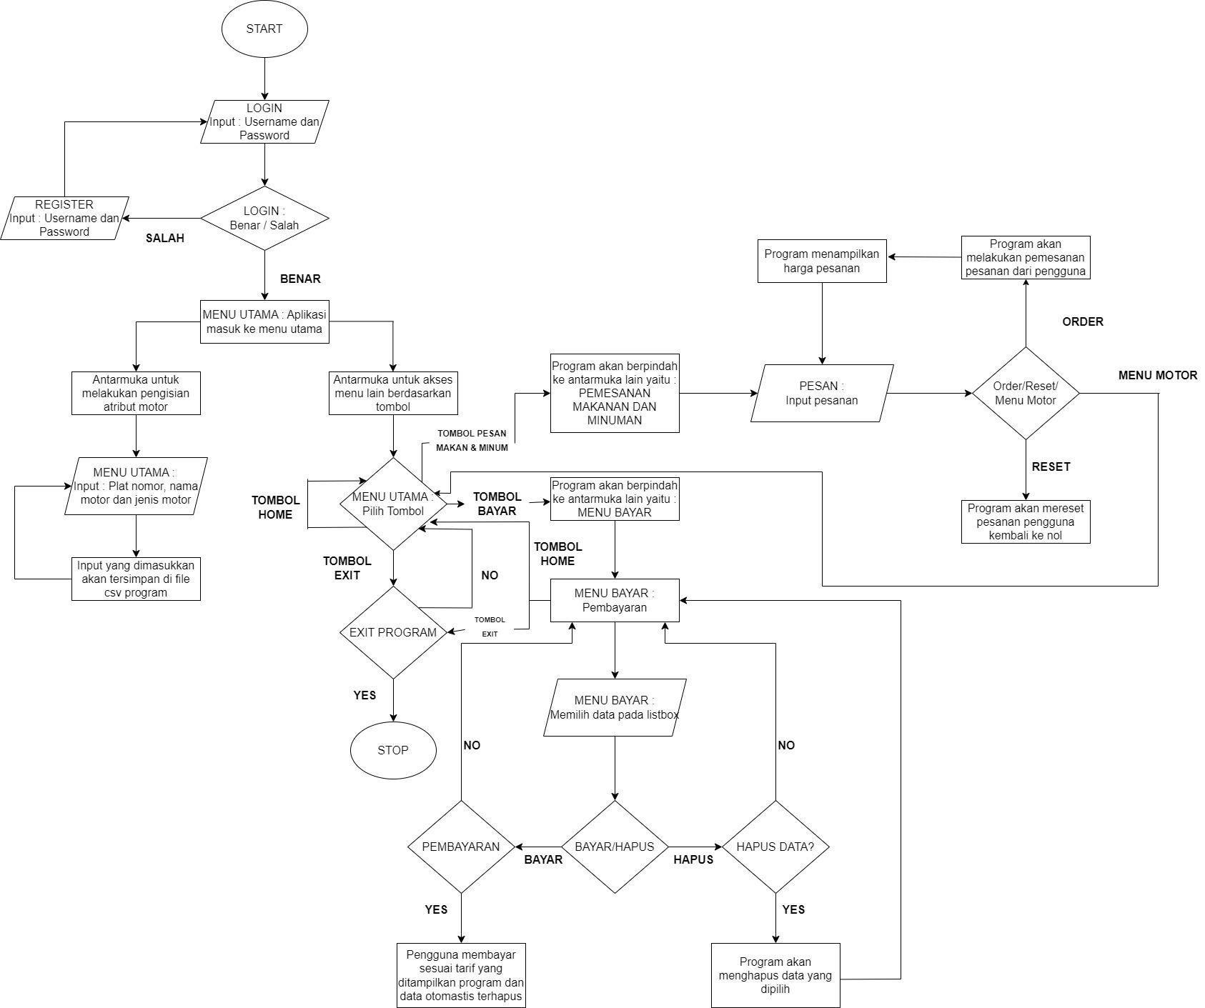

Slide 7
Fitur dan Implementasi
02

Slide 8
Fitur
Login dan Register
Menu Utama
Register : Membuat akun dengan memasukkan username dan password
Login : Mengakses program dengan akun yang telah dibuat
Input Atribut : Memasukkan atribut motor dan menghitung tarifnya
Exit : Pengguna bisa keluar dari program.

Slide 9
Fitur
Pembayaran
Pembelian Makan dan Minum
Membayar : Fitur ini akan melakukan pembayaran motor yang dicuci dengan tarif sesuai dengan atribut yang dimasukkan pada menu utama
Menghapus data : Fitur ini digunakan untuk menghapus data yang telah dipilih pada listbox
Order : Pengguna akan memilih makanan atau minuman yang akan dibeli dan kemudian fitur ini akan melakukan pemesanan melalui aplikasi
Reset : Fitur ini digunakan untuk mengatur ulang pilihan makanan atau minuman yang dipilih oleh pengguna
Menu Motor : Fitur ini berguna agar pengguna bisa kembali ke menu utama untuk memasukkan atribut motor

Slide 10
OUR SOLUTIONS
CSV, List
GUI
Function and Method
Class, OOP, Exception
Untuk menyimpan database, dan data secara sementara
Tampilan User Interface pada program dengan Tkinter
Function pada program dan penggunaan method pada Tkinter dan List
Pembuatan class pada program, Inheritance pada class, dan Exception handling

Slide 11
Demo Program
04

Slide 12
TERIMAKASIH

